Slide 1
¿ Dónde está?
JUEGA
¿Dónde está la tarjeta cuya imagen
corresponde a la palabra que aparece abajo?
Toca sobre la imagen correcta, si lo haces mal, la imagen girará sobre sí misma y si lo haces bien, se desplazará hasta llegar al lado de la palabra
D - J
Autor: maestro Blas

Slide 2
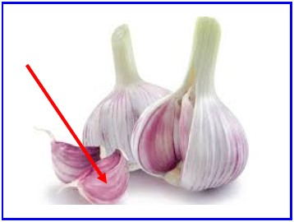
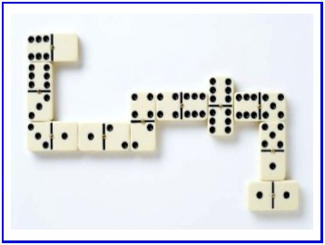
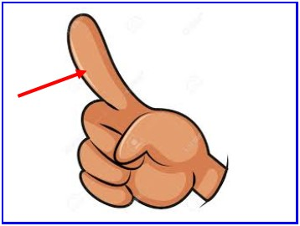
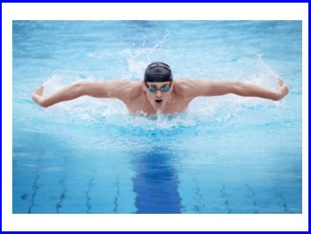
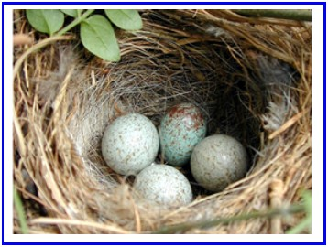
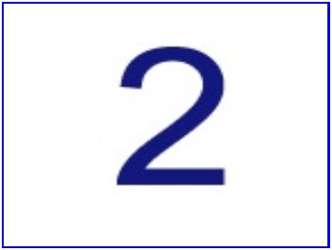
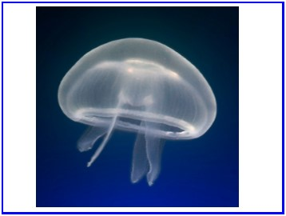
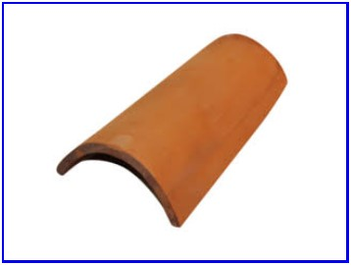
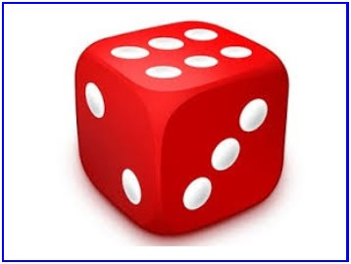
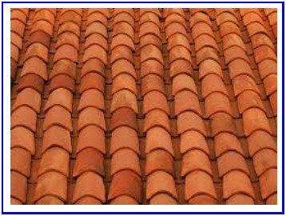
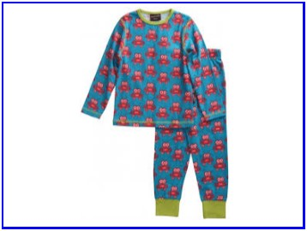
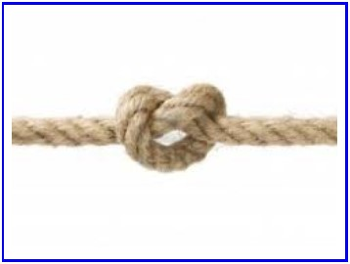
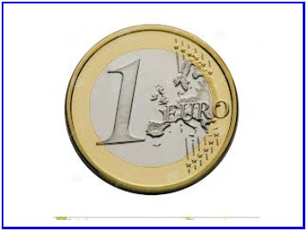
1

Slide 3
2

Slide 4
3

Slide 5
4

Slide 6
5

Slide 7
6

Slide 8
7

Slide 9
8

Slide 10
9

Slide 11
10

Slide 12
11

Slide 13
12

Slide 14
13

Slide 15
Has terminado
Actividad interactiva creada por el autor para el alumnado de la EI “El Castillo”

